Slide 1
Das Archiv der Universität Wien
Geschichte, Bestände, Aufgaben
Thomas Maisel
Brno, 15.12.2015

Slide 2
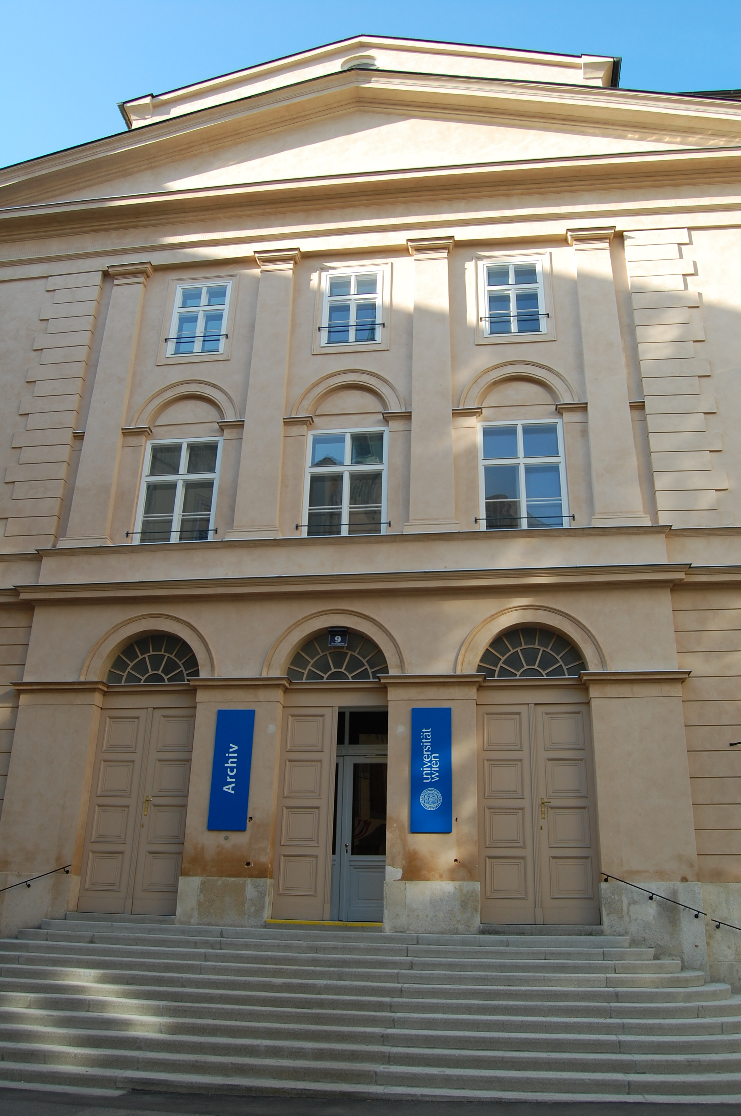
Archiv der Universität Wien
Archiv der Universität Wien
Postgasse 9
1010 Wien
Tel. (+43 1) 4277 17201
Fax (+43 1) 4277 9172
E-Mail: archiv@univie.ac.at
Website: http://bibliothek.univie.ac.at/archiv/

Slide 3
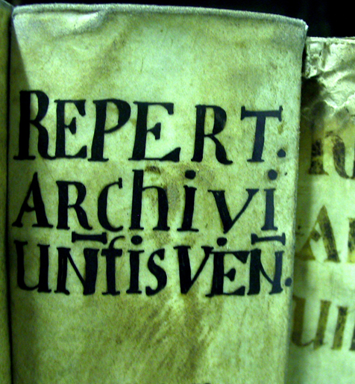
Archiv der Universität Wien
Geschichte (1)
Vorgeschichte (1388 bis Anfang 16. Jh.): Anfänge eines geordneten Registerwesens an der Universität
Archivum universitatis (16. Jh. bis 1874/75):
Archiv im Dienste praktischer Verwaltungszwecke und der Rechtssicherung
„Zentralarchiv“ der Universität ab 1875: Zuständigkeit für alle Organisationseinheiten der Universität Wien
Nutzung für geschichtswissenschaftliche Zwecke

Slide 4
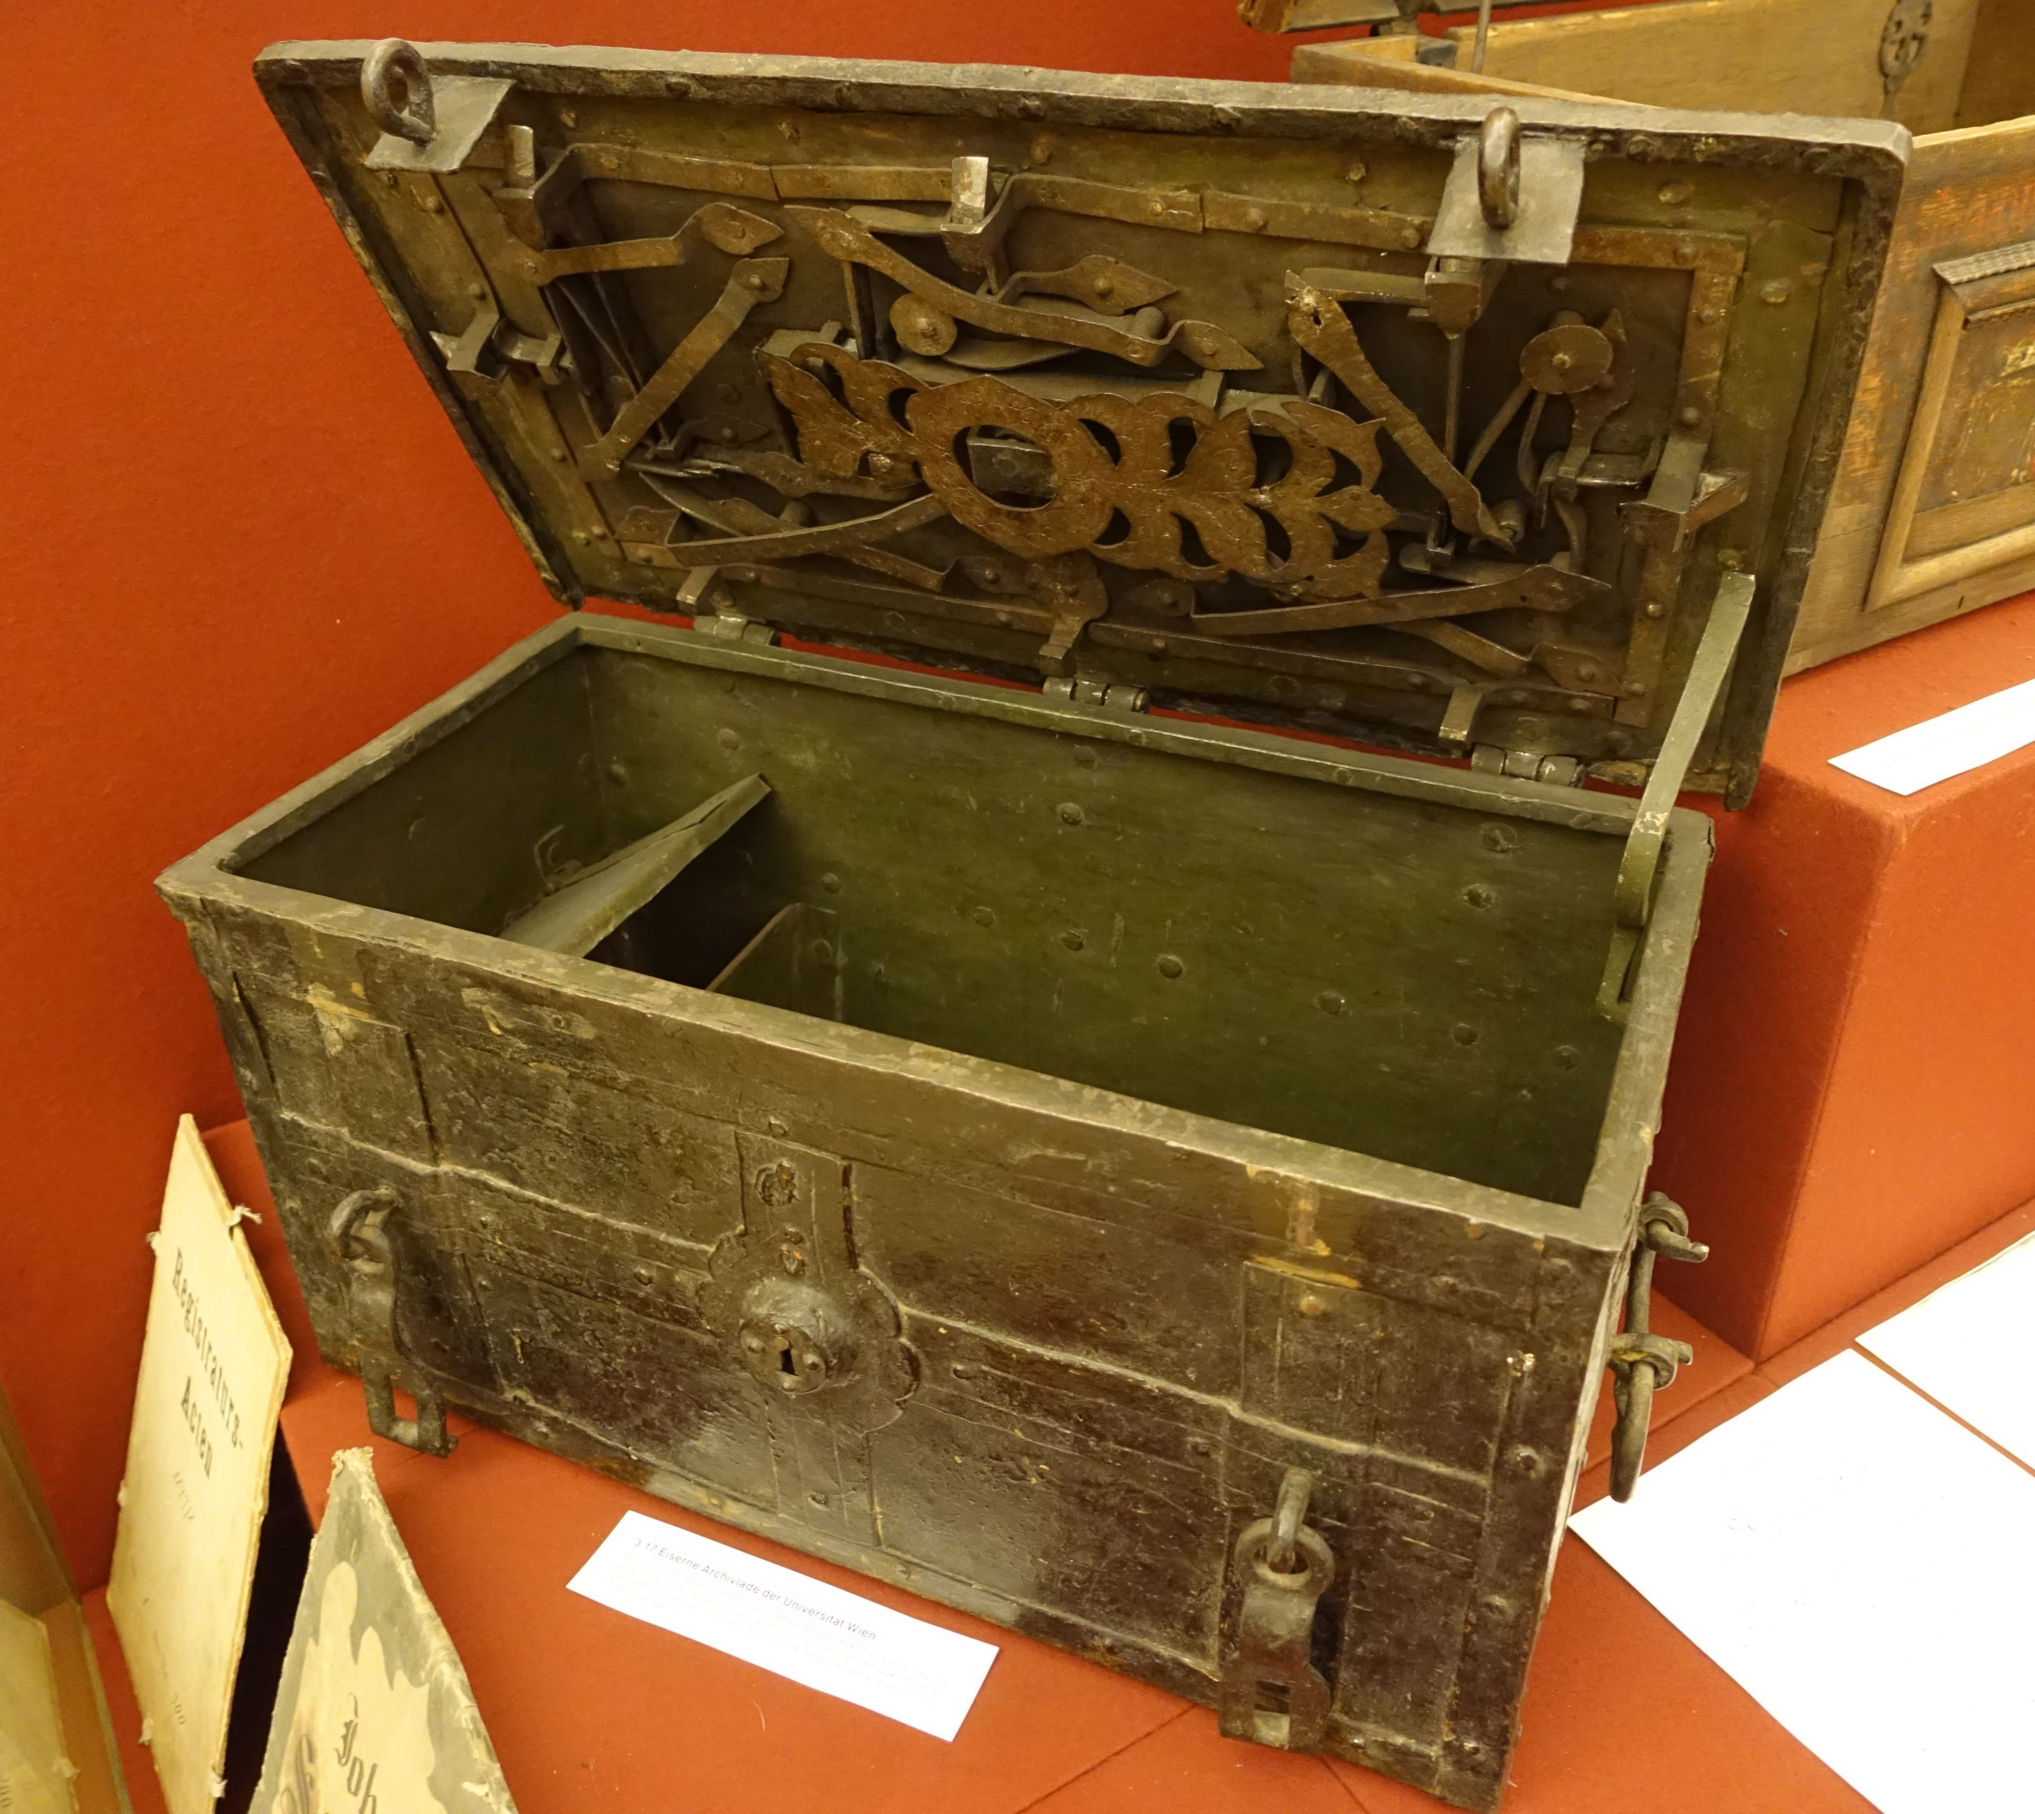
Archiv der Universität Wien
Geschichte (2)
Vorgeschichte (1387 bis Anfang 16. Jh.):
1387: Bericht über eine „scatula“ für Universitätsprivilegien
(1365: Hzg. Rudolf IV. bestimmt, dass eine mit Eisen beschlagene Truhe („scrinium“) zur Aufbewahrung des Siegels der Universität und der Urkunden angeschafft werden soll; 1384: Hzg. Albrecht III. verfügt Verwahrung der Urkunden in einer Truhe mit vier Schlössern)
1388: Anschaffung einer archa universitatis
(Karl Schrauf: Geburtsstunde des Uni-Archivs)
Archivlade der Universität Wien, 16. Jh.

Slide 5
Archiv der Universität Wien
Geschichte (3)
Vorgeschichte (1387 bis Anfang 16. Jh.):
1395: Erwähnung einer Scatula rotunda
1401: Erwähnung eines Parvum scrinium
1413: Übertragung der päpstlichen Bullen aus der Registratur in die Archivtruhe auf Beschluss des Universitätskonsistoriums
Um 1490: Erste Spuren einer Registrierung von Urkunden (Dorsalvermerke)

Slide 6
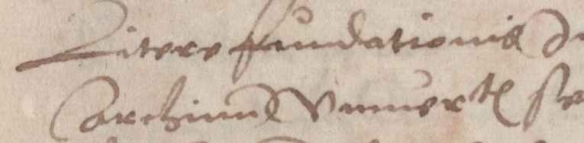
Archiv der Universität Wien
Geschichte (4)
Archiv im Dienste der Rechtssicherung:
Verwaltung der Stiftungsurkunden und -archivalien (Universität, Stipendien, Studentenhäuser):
→ Bestand „Altes Universitätsarchiv“
1528: Nennung eines Archivum universitatis im Testament des Christoph Külber
1565: Kaiserlicher Superintendent der Universität verfügt Rückführung von Universitäts- und Stiftungsurkunden aus dem Nachlass seines Amtsvorgängers Wolfgang Lazius in das Tabularium der Universität

Slide 7
Archiv der Universität Wien
Geschichte (5)
Archiv im Dienste der Rechtssicherung:
1592: Kaiserl. Superintendent ordnet wegen der Übelstände im Universitätsarchiv (Registratur) eine Inventarisierung der Stiftungsurkunden an
1628: Übersiedlung des Archivs von der mittelalterlichen St. Benediktskapelle in das Universitätshaus, wo es zwischen Universitätskanzlei, der Registratur und dem Konsistorialsaal untergebracht wird
1632-1635: Visitatio et Registratio des Archivs (Registratur) durch Vertrauensmänner der Fakultäten → Fakultäts-Archivalien werden den Fakultäten zurückgegeben

Slide 8
Archiv der Universität Wien
Geschichte (6)
Archiv im Dienste der Rechtssicherung:
1708: Erstes überliefertes Archivrepertorium durch den Theologieprofessor P. Ambrosius Vernis OP
1722: Erste Nennung eines Archivarius universitatis. Von diesem Zeitpunkt an sind alle Archivare (bis 1875 ehrenamtlich tätig) namentlich bekannt:
Bis 1806 Theologieprofessoren des Dominikanerordens („anklebendes Officium“), danach bis 1875 hauptsächlich Juristen.
1727: Neuordnung und Verzeichnung des Archivs im Auftrage des Rektors und Abtes des Stiftes Göttweig Gottfried Bessel (gilt nach Jean Mabillon als einer der Begründer der Urkundenlehre)

Slide 9
Archiv der Universität Wien
Geschichte (7)
Archiv im Dienste der Rechtssicherung:
1732: Rektor Johann Adam von Nettighofen bezeichnet die Registratur und das Archiv als Anima judicii (Seele der Rechtspflege) → Bedeutung für die bis 1783 bestehende akademische Gerichtsbarkeit
1834: Ernennung von Anton Hye (später nobilitiert: Hye von Gluneck) zum Universitätsarchvar: Jurist, Professor des Kriminalrechts an der Universität Wien, hoher Justizbeamter, 1867 Justiz- und Unterrichtsminister, 1871/72 Rektor, Herrenhausmitglied. Ehrenamtlicher Archivdirektor bis zu seinem Tod 1894
1836: Archivrepertorium von Anton Hye, welches bis heute für den Bestand „Altes Universitätsarchiv“ grundlegend ist.

Slide 10
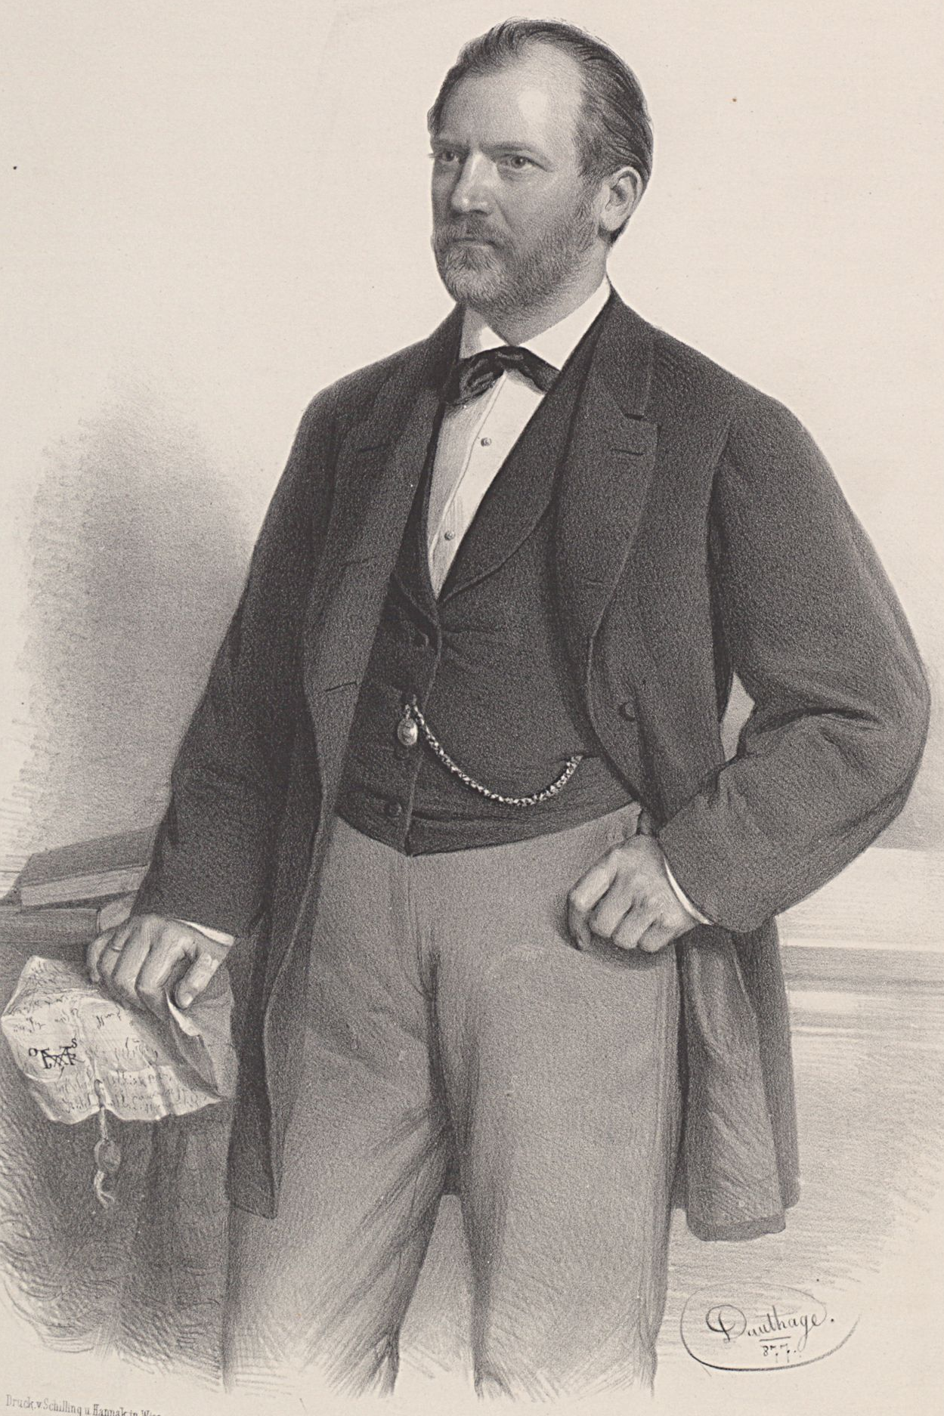
Archiv der Universität Wien
Geschichte (8)
Entwicklung zum „Zentralarchiv“ der Universität im Dienste der historischen Forschung:
1874: Theodor von Sickel (Professor der historischen Hilfswissenschaften, Direktor des Instituts für Österreichische Geschichtsforschung) empfiehlt die Ablieferung der alten Registratur (in „grauenhaftem Zustand“) an das Universitätsarchiv
Dies ist ein Teil von Sickels Aktivitäten zur Sicherung von Archivbeständen und zur Weiterentwicklung des Archivwesens in Österreich: 1869 Archiv-Enquete, 1873 Errichtung der Archivsektion der Zentralkommission für Kunst und historische Denkmale (vornehmliche Aufgabe: Sicherung von privaten und nicht-staatlichen Archiven)
Theodor v. Sickel (1826-1908)

Slide 11
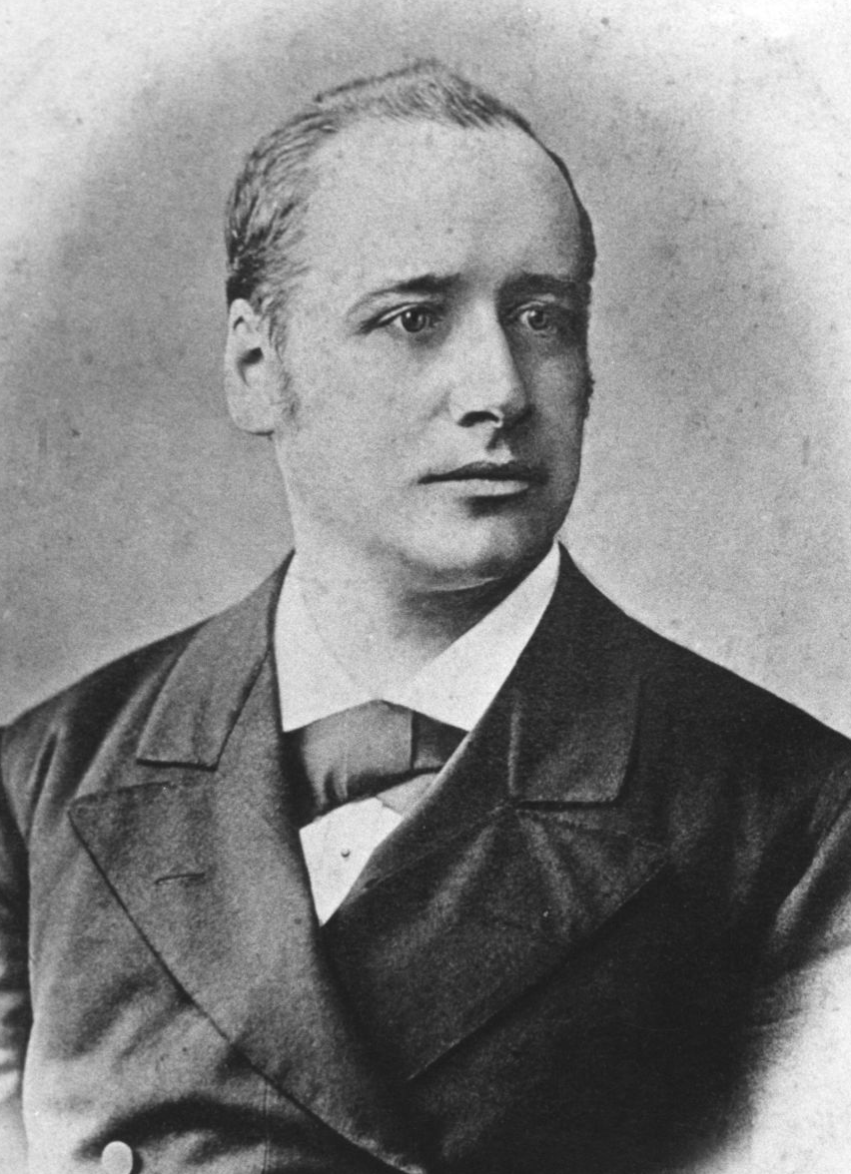
Archiv der Universität Wien
Geschichte (9)
Entwicklung zum „Zentralarchiv“ der Universität im Dienste der historischen Forschung:
1874: Bestellung von Karl Schrauf (Schüler des Theodor v. Sickel, Archivar im Haus-, Hof- und Staatsarchiv) zur (nebenamtlichen) Hilfskraft im Universitätsarchiv
Sickels „Amtsinstruktion“ für Schrauf zur Ordnung der alten Registratur: Der Archivkörper soll „in seiner alten Ordnung bleibe[n], respective wieder in dieselbe gebracht werde[n].“ → Vorwegnahme von Provenienz- und Registraturprinzip
Karl Schrauf
(1835-1904)

Slide 12
Archiv der Universität Wien
Geschichte (10)
Entwicklung zum „Zentralarchiv“ der Universität im Dienste der historischen Forschung - Zäsur 1874/75 :
Seitdem Zuständigkeit für alle Organisationseinheiten der Universität (Registraturen des Rektorats, des Konsistoriums, des akademischen Senats, der Fakultäten, etc.)
Sammlungstätigkeit: Bilder, Nachlässe, Medaillen etc.
Publikationstätigkeit: Universitätsgeschichte, Quellen-Editionen (Matrikel, Fakultätsakten)
Zugänglichkeit: Beantwortung schriftlicher Anfragen, Benützerbetrieb

Slide 13
Archiv der Universität Wien
Geschichte (11)
Entwicklung zum „Zentralarchiv“ der Universität im Dienste der historischen Forschung:
1884: Übersiedlung des Archivs in das neue Universitätshauptgebäude an der Ringstraße
1894: Nach dem Tod Hyes wird Karl Schrauf (bislang Hilfskraft bzw. „Substitut“) zum (nebenamtlichen) Universitätsarchivar bestellt → erster „Historikerarchivar“ im Universitätsarchiv
1905-1929: Universitätsarchivar Artur Goldmann (zuvor Archiv-Assistent bei Schrauf), zugleich bis 1919 Archivar im Haus-, Hof- und Staatsarchiv
Bis 1953: Staatsarchivare betreuen das Universitätsarchiv nebenamtlich

Slide 14
Archiv der Universität Wien
Geschichte (12)
Entwicklung zum „Zentralarchiv“ der Universität im Dienste der historischen Forschung:
Ab 1931: Archivkommission des Akademischen Senats beaufsichtigt die Tätigkeit der Universitätsarchivare
1956: Der Historiker Franz Gall (1926-1982) wird erster hauptamtlicher Universitätsarchivar
1965: Mitwirkung des Archivs an der Planung und an den Aktivitäten des 600-jährigen Universitätsjubiläums
Universitätsorganisationsgesetz 1975: Archiv wird eine Abteilung der Universitätsdirektion

Slide 15
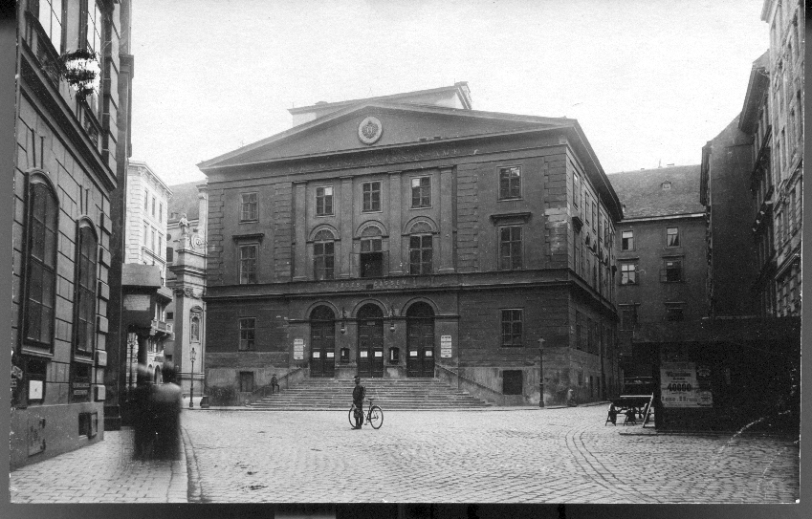
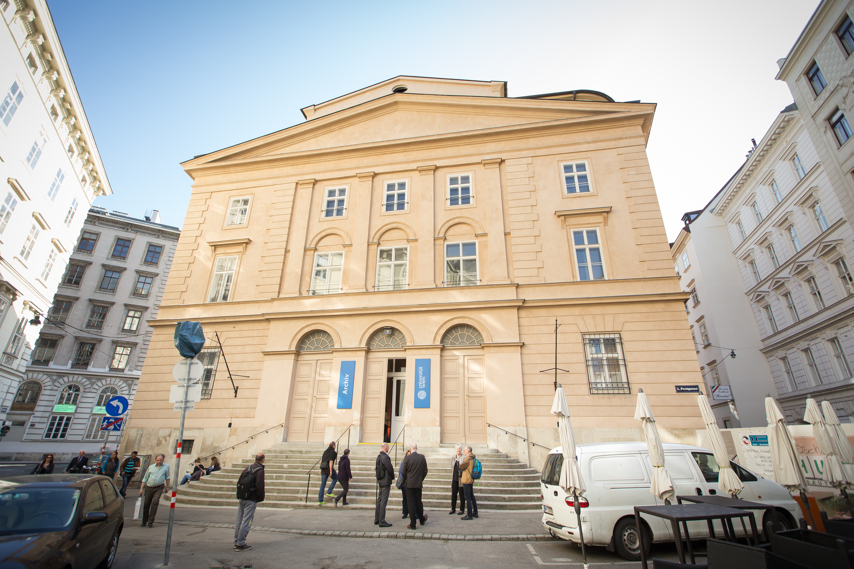
Archiv der Universität Wien
Geschichte (13)
1979: Übersiedlung an den ältesten Universitätsstandort („Alte Universität“, ehemaliger Bibliothekstrakt) Postgasse 9

Slide 16
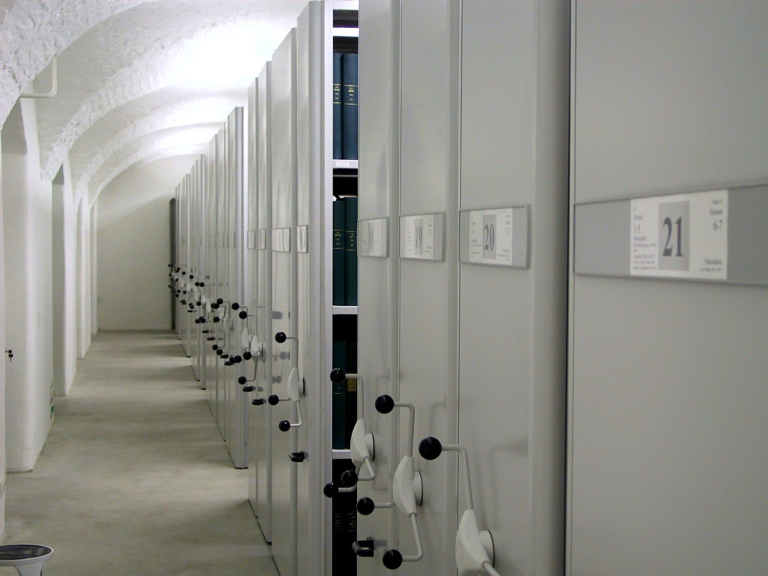
Archiv der Universität Wien
Geschichte (14)
2001: Besiedlung neuer Kellerdepots am Standort Postgasse 9
2002: Implementierung eines Archivinformationssystems
2004: Eingliederung des Archivs in die neu geschaffene Dienstleistungseinrichtung (DLE) Bibliotheks- und Archivwesen
2012: Vollklimatisierung der Kellerdepots

Slide 17
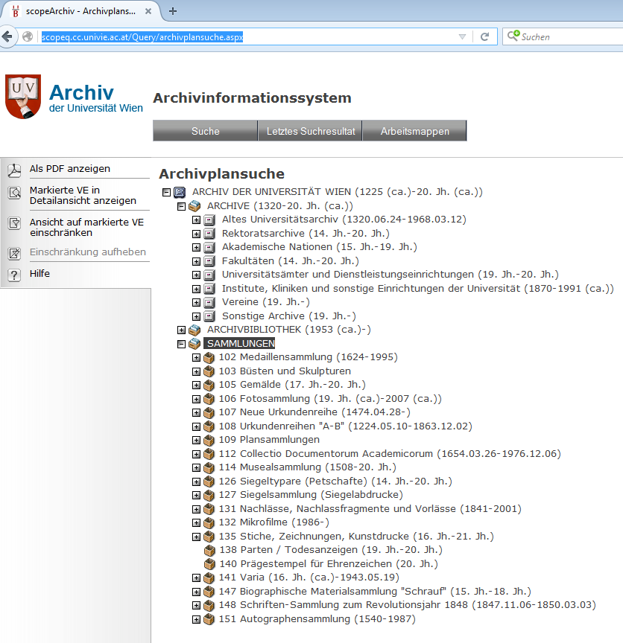
Archiv der Universität Wien
Bestände (1)
Bestandsübersicht und Bestandstektonik im Archivinformationssystem der Universität Wien
http://scopeq.cc.univie.ac.at/Query/archivplansuche.aspx

Slide 18
Archiv der Universität Wien
Bestände (2)
Archivgut (Verwaltungsschriftgut) | Sammlungsgut
Funktionaler Bereich | Disponibler Bereich
Kompetenzzwang (Zuständigkeit) | Kauf, Schenkung, Tausch
Eine Provenienz (Archivträger) | Beliebig viele Provenienzen
Ordnungsgrundlage: Provenienzprinzip, Registraturprinzip | Pertinenzprinzip (Thematische und/oder formale Kriterien)
Monopol des Archivs | „Konkurrenten“ (andere Einrichtungen, Museen etc.)
„Organisch gewachsen“ aus der Tätigkeit eines Registraturbildners | Nach „Gutdünken“ des Archivs
Großteils einmalig | Oft an mehreren Stellen vorhanden (Druckgrafiken, Medaillen, Fotos etc.)

Slide 19
Archiv der Universität Wien
Bestände (3)
Archivgut (1)
Die Bestandsstruktur spiegelt die organisatorische Entwicklung der Universität Wien (Konsequenz des Provenienzprinzips)
Altes Universitätsarchiv: Stiftungen (Archivbestände vor 1874/75)
Rektoratsarchive (Rektorat, Konsistorium, Akademischer Senat, Studierendenevidenz etc.)
Universitätsämter und Dienstleistungseinrichtungen
Fakultätsbestände
Akademische Nationen
Institute

Slide 20
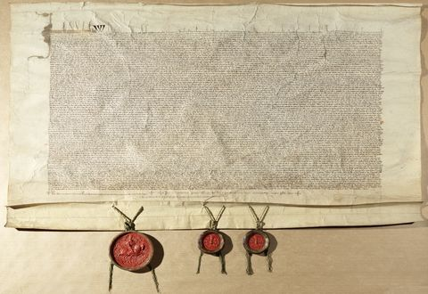
Archiv der Universität Wien
Bestände (4)
Altes Universitätsarchiv:
Stiftungen (Archivbestände vor 1874/75): vor allem Urkunden, darunter auch die Gründungsurkunden der Universität Wien vom 12.03.1365 (seit 2014 im österreichischen nationalen Memory of the World Register der UNESCO)

Slide 21
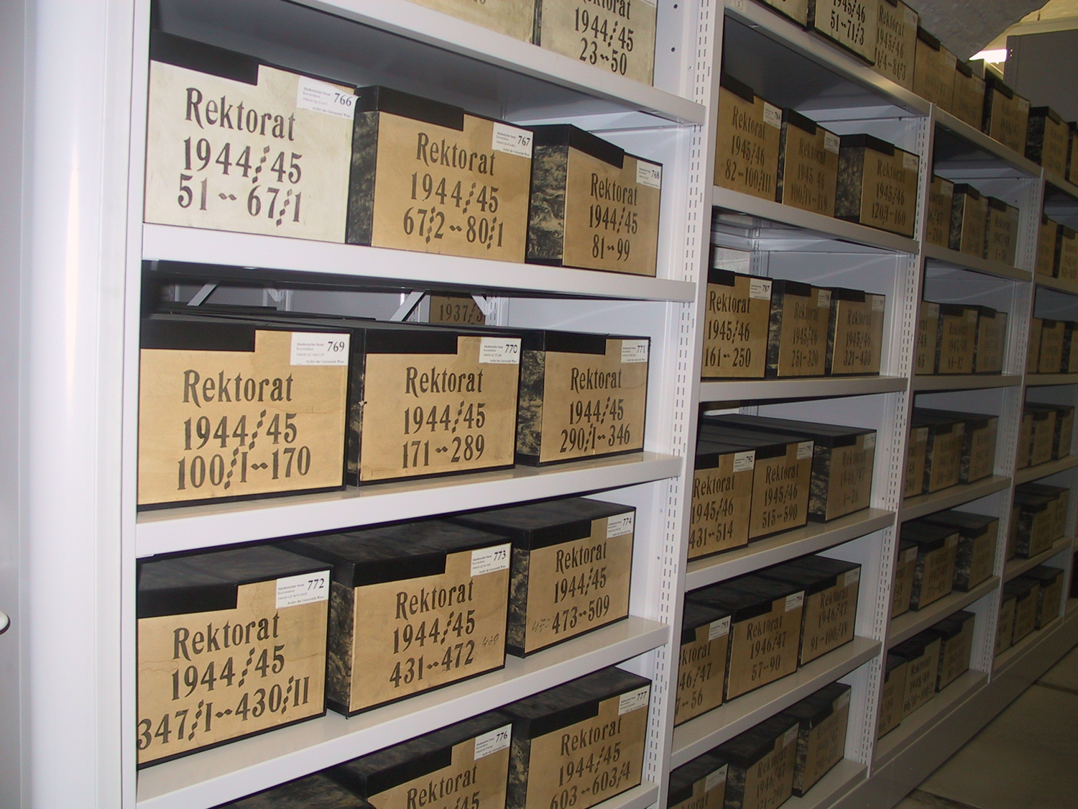
Archiv der Universität Wien
Bestände (5)
Rektorat, Konsistorium und Senat:
Geschäftsbücher (u.a. Sitzungsprotokolle, Aktenindizes)
Akten zu allem, was zu den Aufgaben der Universitätsleitung zählt (auch Gerichtsakten vor 1783, Disziplinarakten etc.)

Slide 22
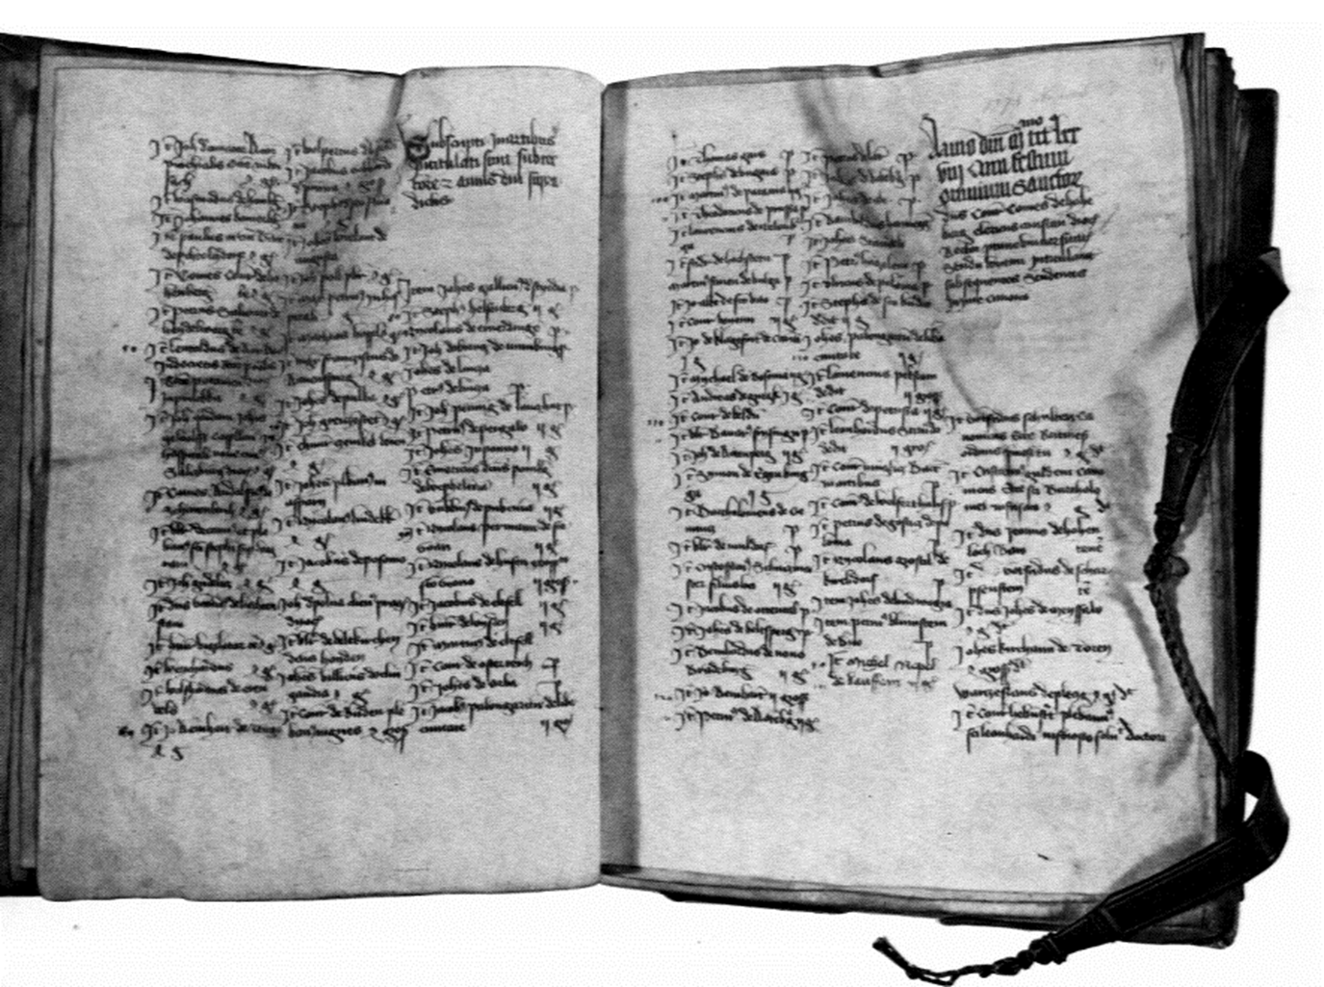
Archiv der Universität Wien
Bestände (6)
Studierendenevidenz:
Universitäts(Rektors-)matrikel
Inskriptionsunterlagen („Nationale“),
Promotions- und Sponsionsprotokolle
Ältester Band der Universitätsmatrikel, 1377-1420

Slide 23
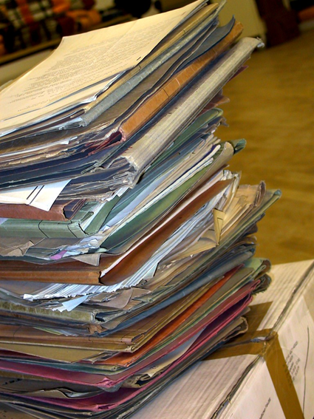
Archiv der Universität Wien
Bestände (7)
Universitätsämter und Dienstleistungseinrichtungen:
Akten der Universitätsbibliothek
Quästur
Universitätsdirektion
Gebäudeverwaltung
Studienabteilung (ab 1967: Studierendenakten – Evidenzbögen)

Slide 24
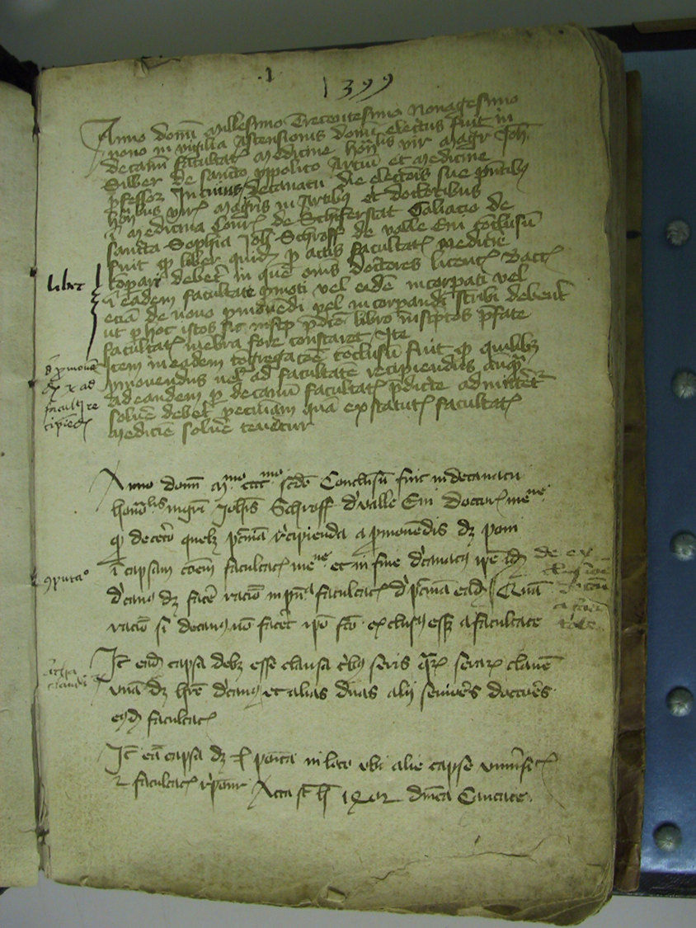
Archiv der Universität Wien
Bestände (8)
Fakultätsbestände:
Personalakten von Mitgliedern des Lehrkörpers
Akten zu Professorenberufungen
Geschäftsbücher (Acta Facultatis ab 1385, Rigorosenprotokolle, Aktenindizes, Sitzungsprotokolle, etc.)
Acta Facultatis Medicae, 1399-1435

Slide 25
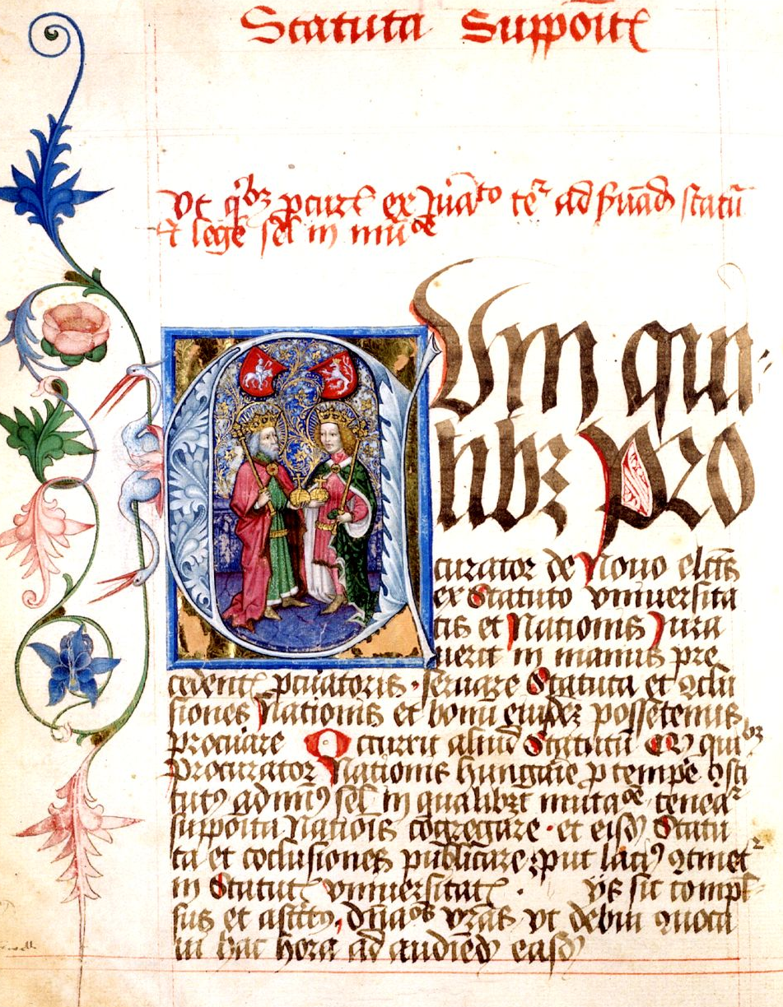
Archiv der Universität Wien
Bestände (9)
Akademische Nationen:
Natio Austriaca (Österreichische Akademische Nation)
Natio Rhenensium (Rheinische Akademische Nation)
Natio Hungarica (Ungarische Akademische Nation)
Natio Saxonica (Sächsische Akademische Nation)
Natio Slavica (Slawische Akademische Nation)
Matrikel der Ungarischen akademischen Nation, 1453

Slide 26

Archiv der Universität Wien
Bestände (10)
Universitätsinstitute und Kliniken:
Bisher Übernahme von 27 Instituts- und Klinikarchiven
Personalakten, Studien-Zeugnisse, etc.
Archivierungsrichtlinie der Unversität Wien:
Einrichtungen der Universität Wien können ihr Archivgut selbst verwahren, wenn eine verantwortliche Betreuung gegeben ist → z. B. Kunstgeschichte, Astronomie, Musikwissenschaft etc. Verpflichtend: Koordinierung mit dem Universitätsarchiv

Slide 27
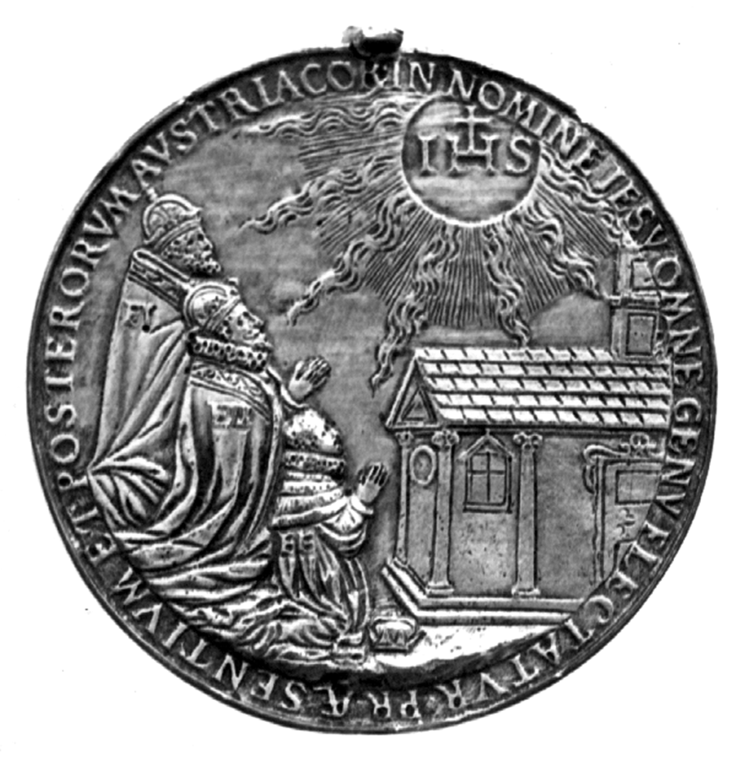
Archiv der Universität Wien
Bestände (11)
Sammlungsgut (Auswahl)
Medaillen
Gemälde
Fotografien und Grafiken
Musealobjekte
Pläne
Urkunden
Nachlässe
Autographen
Medaille zur Grundsteinlegung des Akademischen Kollegs
und der Jesuitenkirche in Wien, 1624

Slide 28
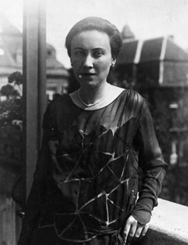
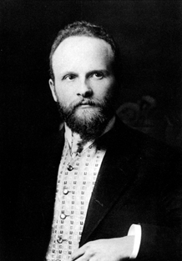
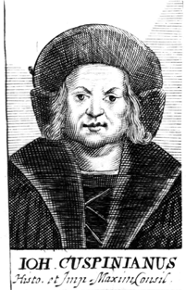
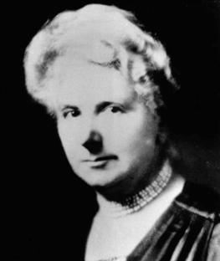
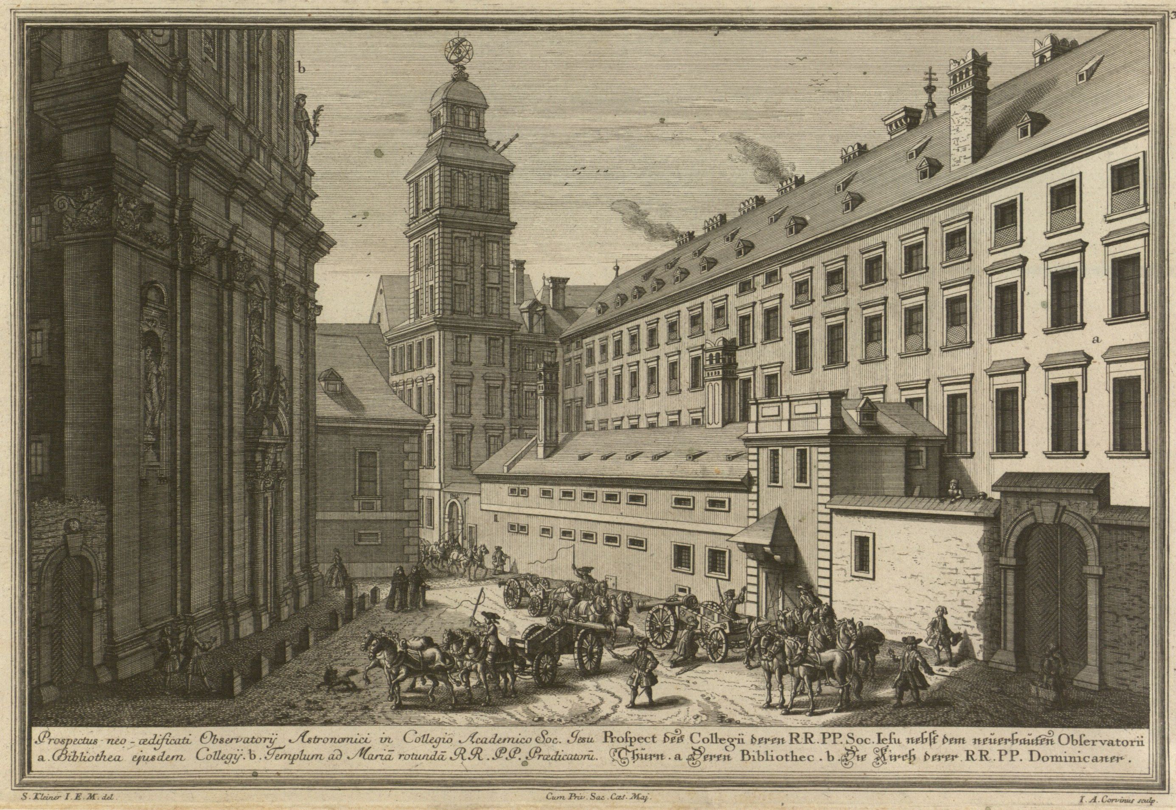
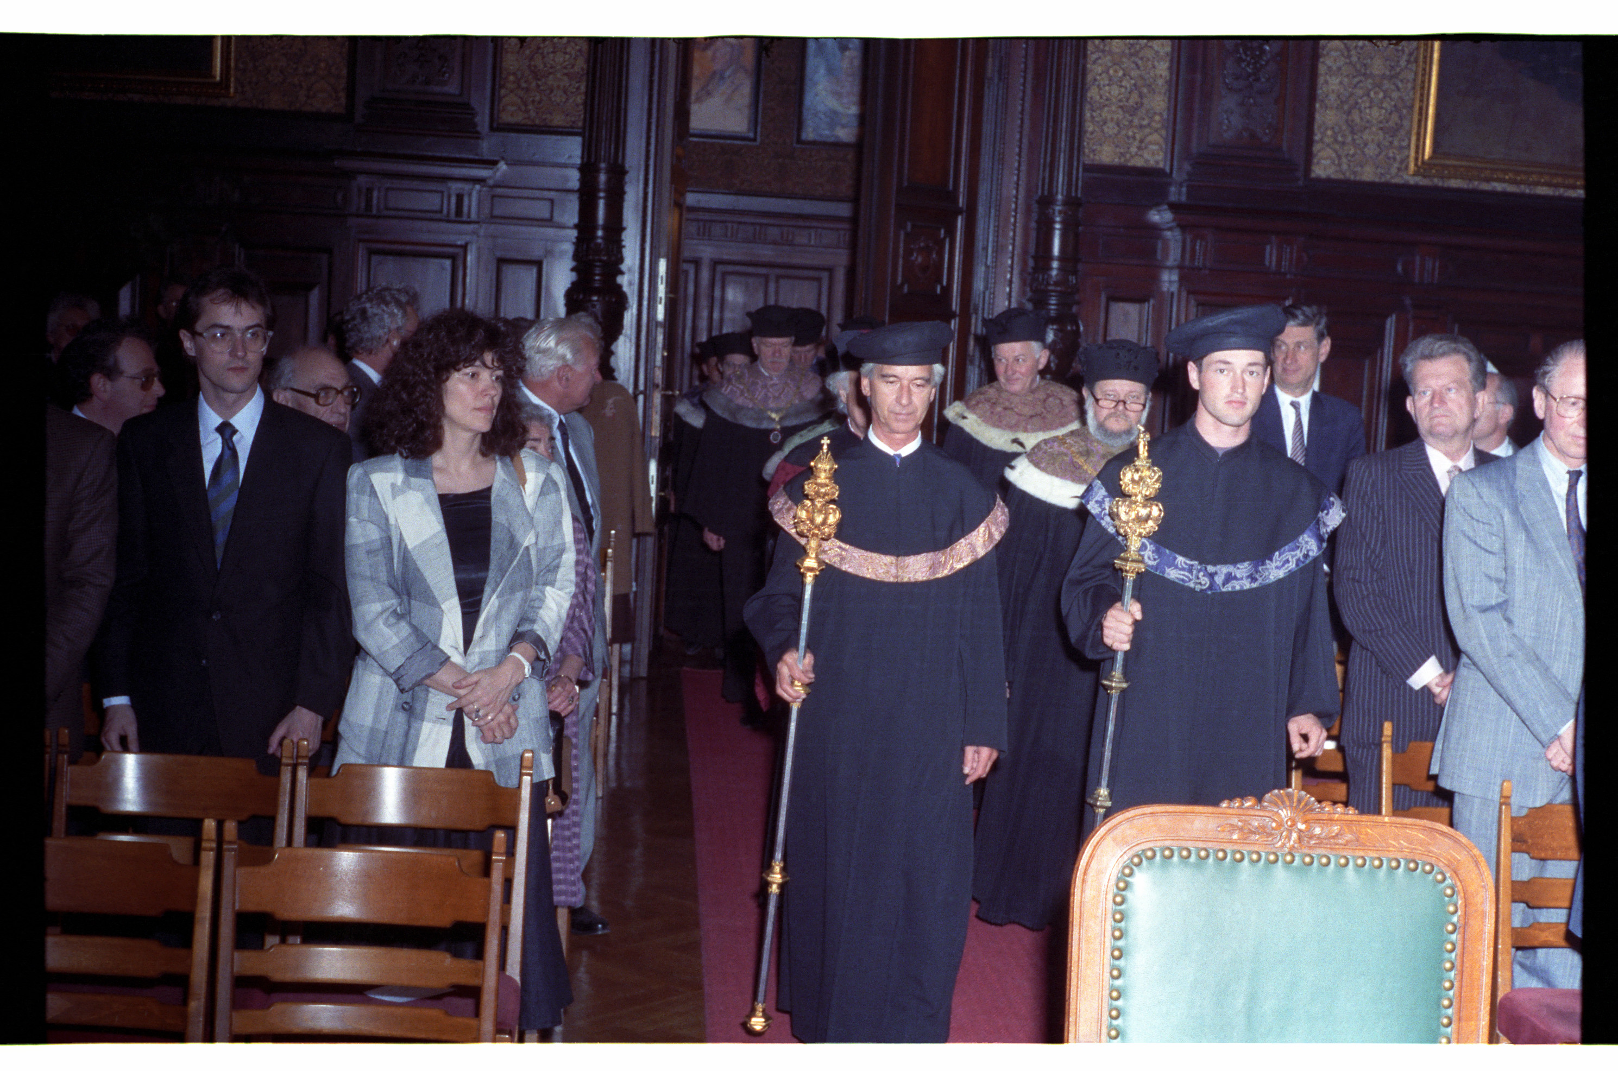
Archiv der Universität Wien
Bestände (12)
Fotografien und Grafiken
Ca. 10.000 Verzeichnungseinheiten, vollständig digitalisiert (Ansichtsbilder online im Archivinformationssystem)

Slide 29
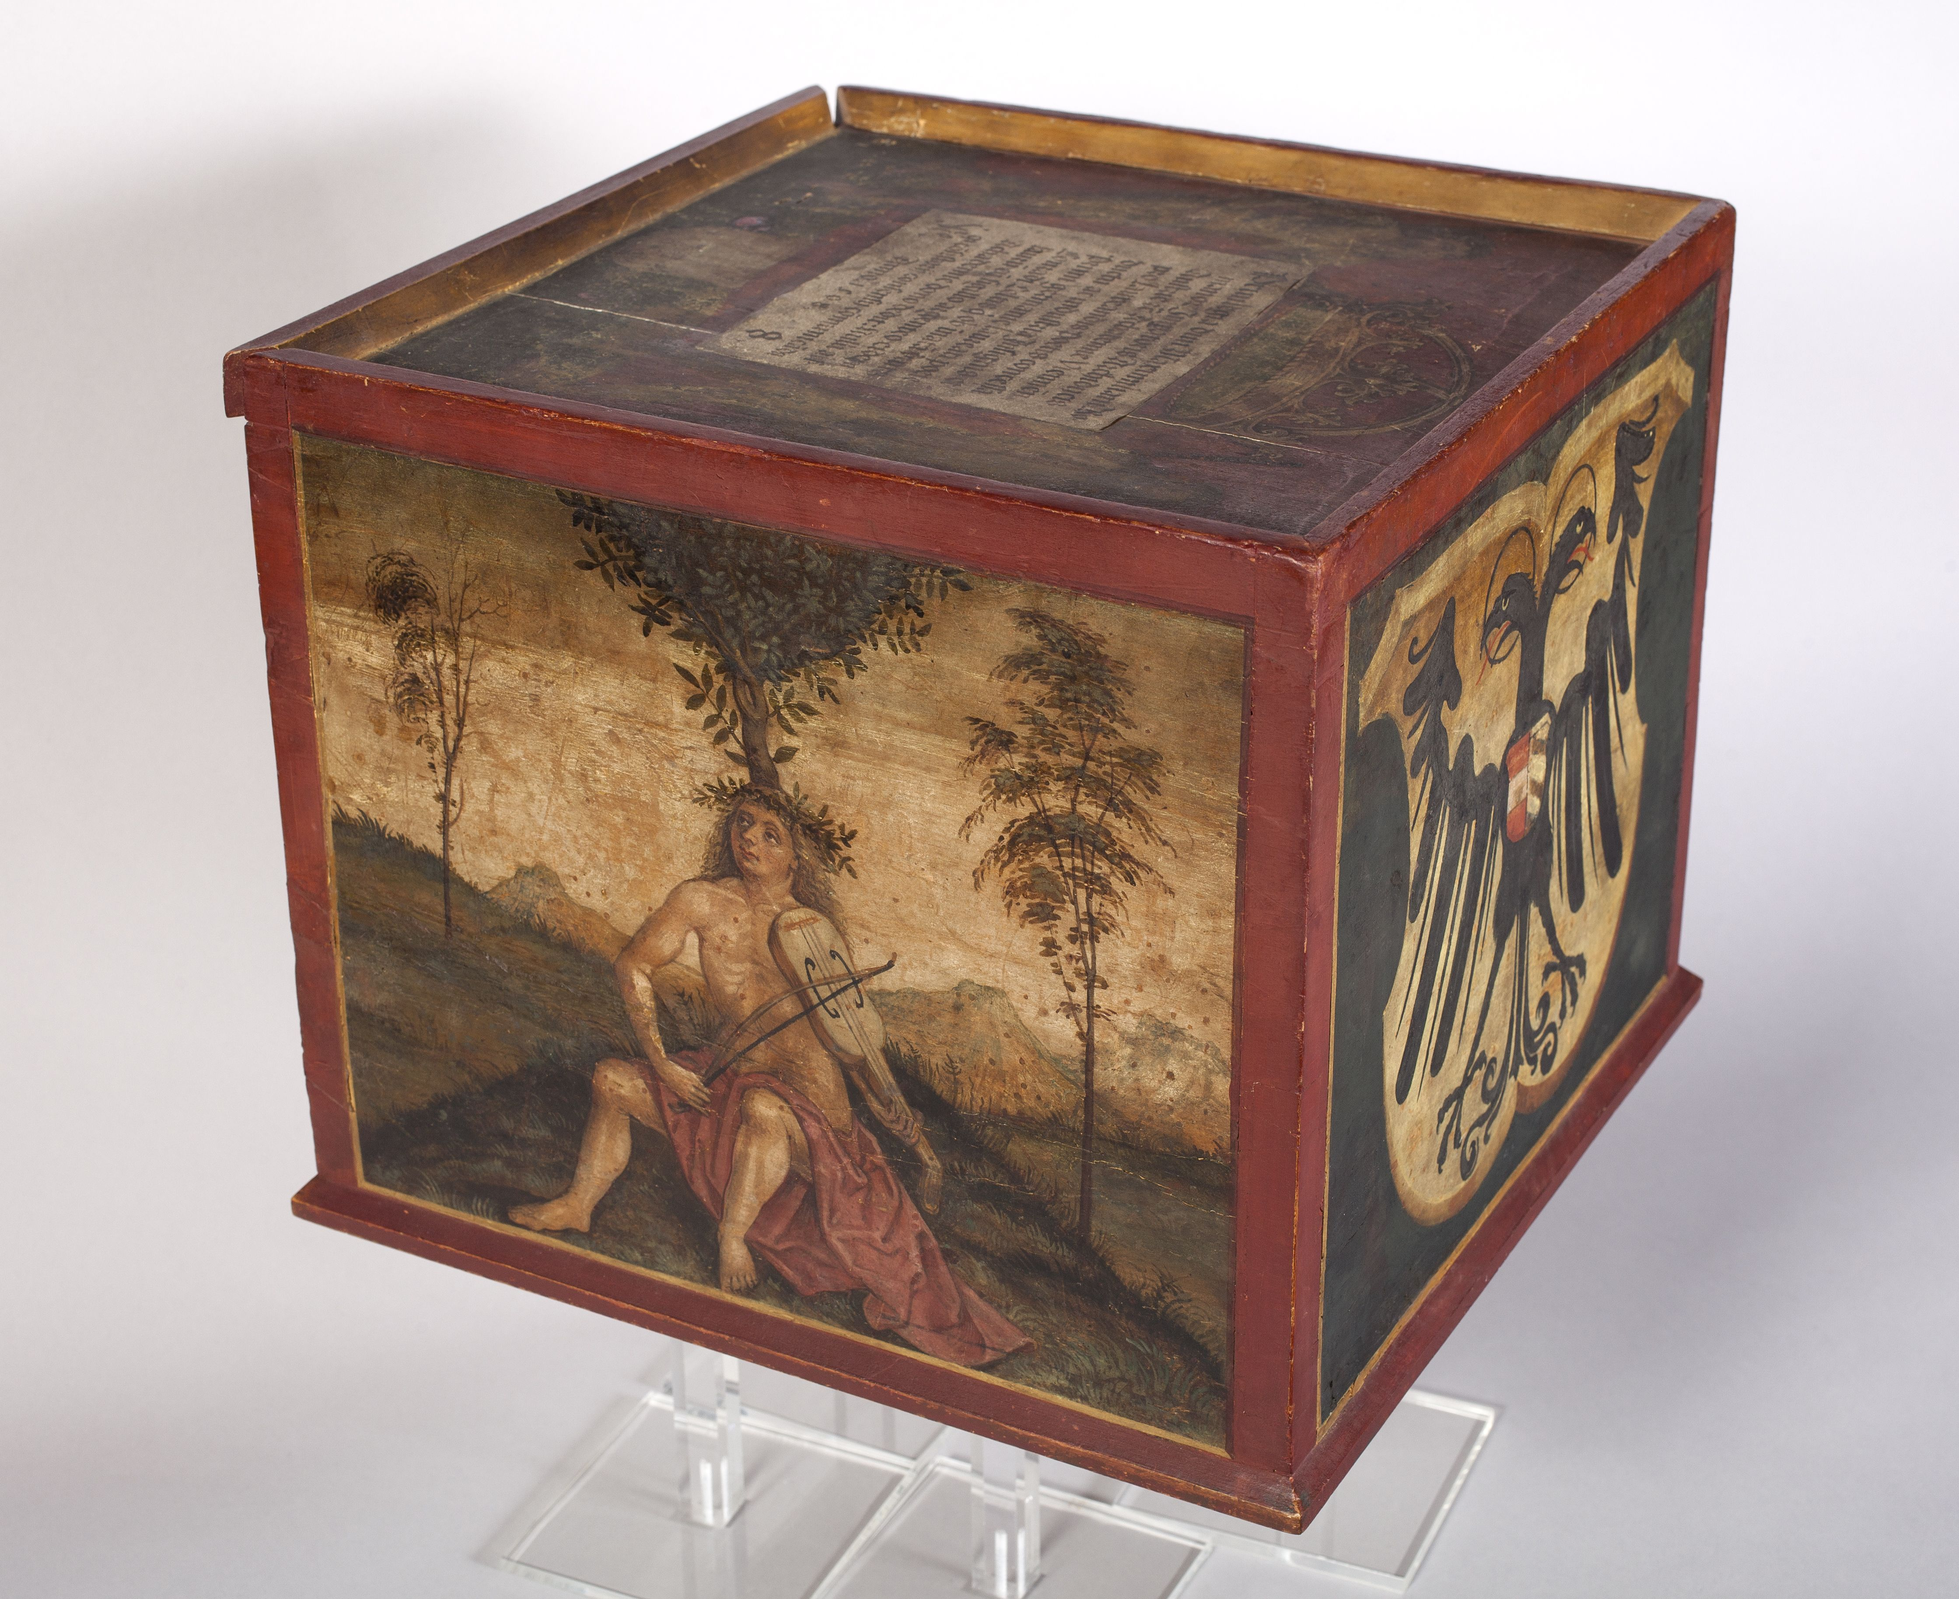
Archiv der Universität Wien
Bestände (13)
Musealobjekte
Präsentation im „Festsaal“ des Archivs (ehemaliges Jesuitenrefektorium, genutzt für Vorträge und Archivpräsentationen)
Celtis-Kiste, 1508

Slide 30
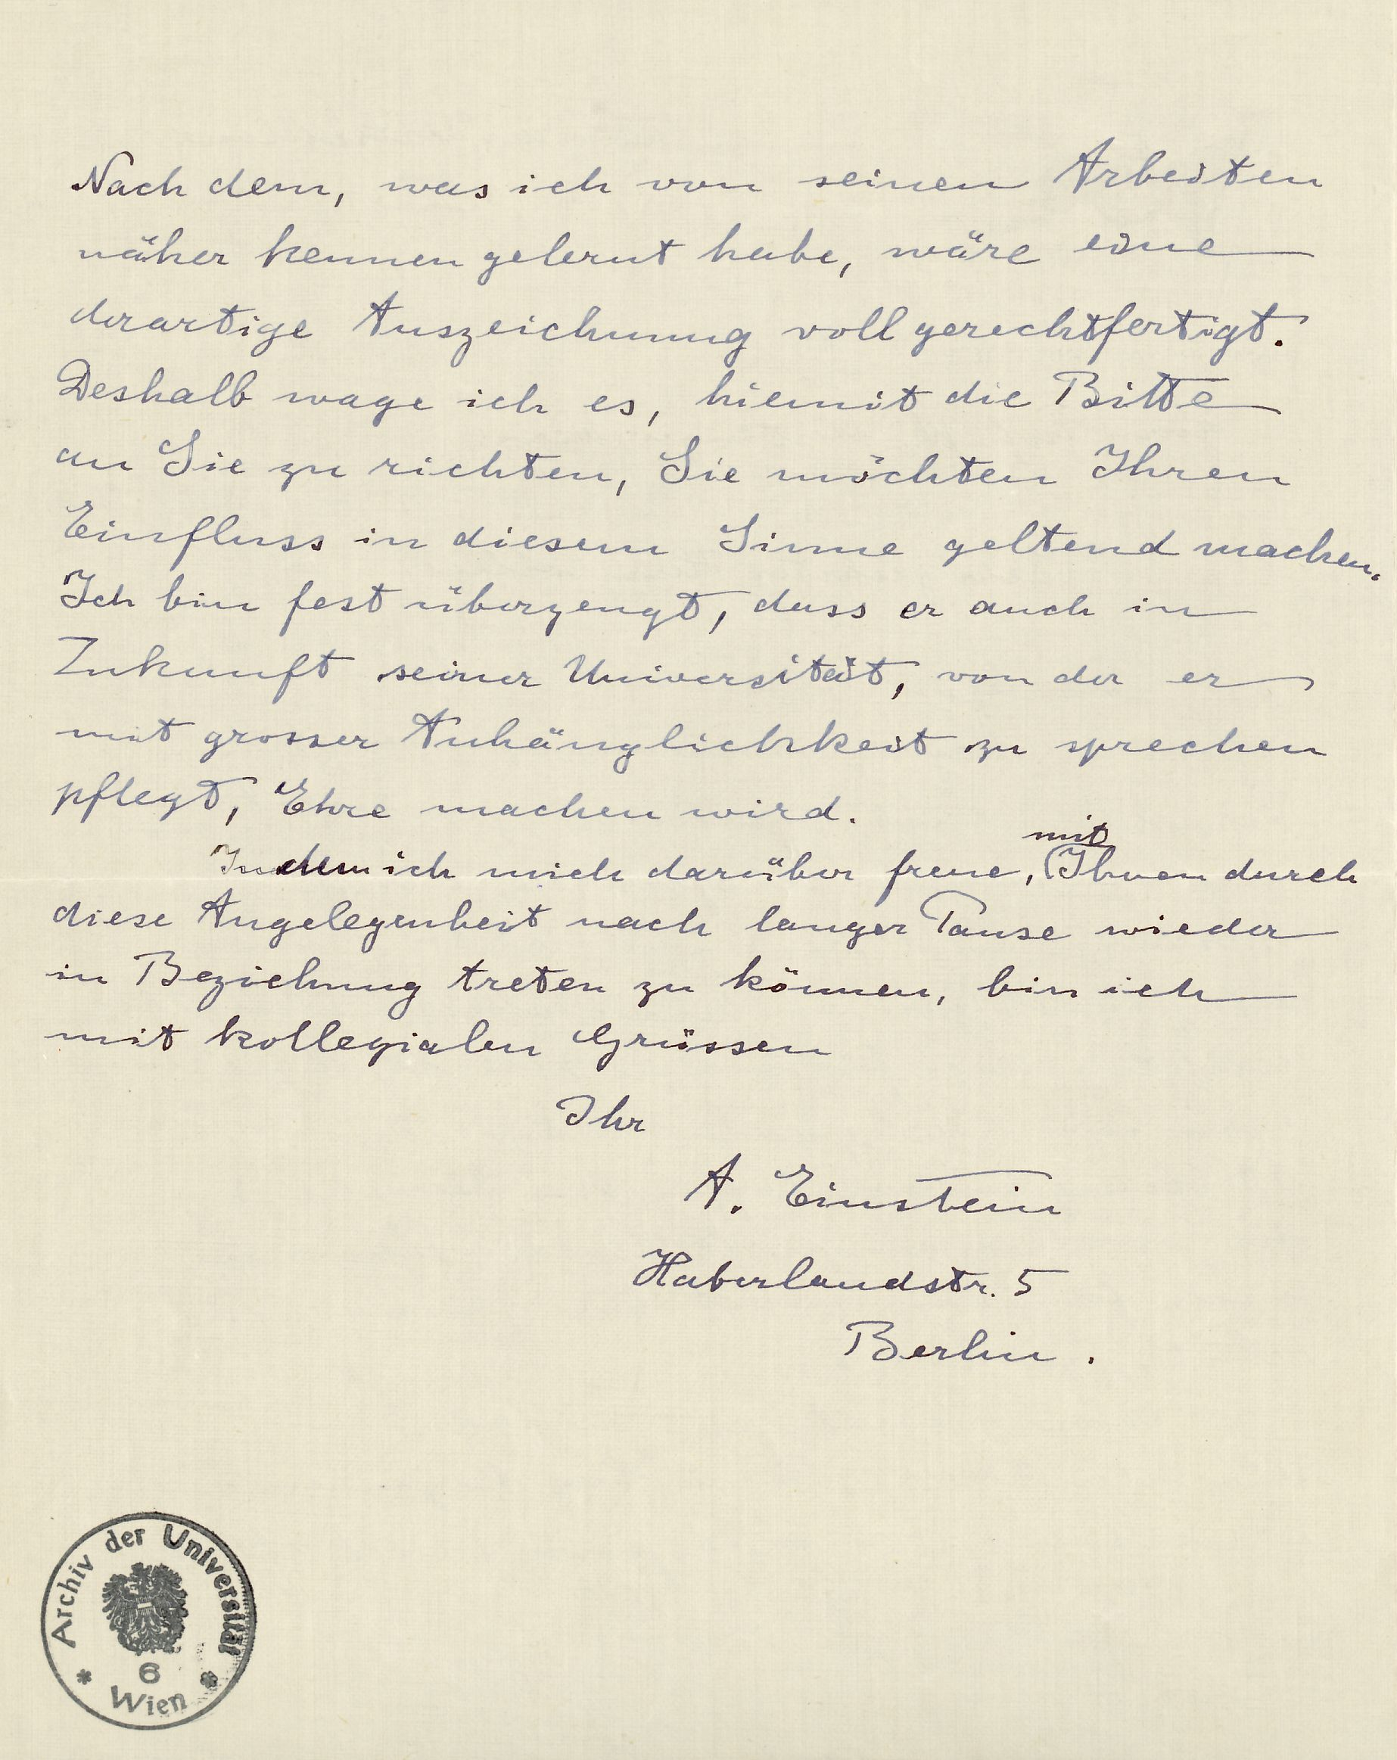
Archiv der Universität Wien
Bestände (14)
Nachlässe und Autographen
147 Nachlässe (inkl. Fragmente und Nachlasssplitter)
Autographen: Auswahl von wertvollen Dokumenten aus diversen Archivbeständen
Brief von Albert Einstein aus einem Personalakt, 1931

Slide 31
Das Archiv der Universität Wien
Aufgaben / Profil
Dem Universitätsarchiv obliegt die Pflege der historischen Überlieferung der Universität Wien und deren Einrichtungen für Zwecke der Universitätsverwaltung, der wissenschaftlichen Forschung und Lehre sowie zur Wahrnehmung berechtigter persönlicher Belange. Es nimmt mit Publikationen, Vorträgen und Ausstellungen aktiven Anteil an der universitäts- und wissenschaftsgeschichtlichen Arbeit und unterstützt facheinschlägige Forschungsprojekte.
Das Universitätsarchiv ist zuständig für das Erfassen, Bewerten, Aussondern und die Übernahme von Unterlagen aller administrativen und wissenschaftlichen Einrichtungen der Universität Wien (Schriftgut – digital oder auf Papier –, Pläne, Bild-, Video- und Tonmaterial) im Sinne des Bundesarchivgesetzes §§ 2 (5) und 3 (2) Z. 3 (BGBl. I 162/1999). Das Archiv- und Sammlungsgut wird durch Ordnen und Erschließen im Sinne des Bundesarchivgesetzes § 9 (BGBl. I 162/1999) für die Benützung zugänglich gemacht. Dabei werden das Provenienzprinzip und das regulierende Registraturprinzip berücksichtigt.

Slide 32
Das Archiv der Universität Wien
Aufgaben / Rechtliche Grundlagen (1)
Bundesarchivgesetz: Bundesgesetz über die Sicherung, Aufbewahrung und Nutzung von Archivgut des Bundes (BGBl. I, 162/1999):
§ 2 (4): Archivgut des Bundes:
Archivgut, das bei folgenden Einrichtungen in Wahrnehmung der Aufgaben anfällt:
(…)
b) Bei juristischen Personen öffentlichen Rechts, die durch einfaches Bundesgesetz eingerichtet sind
[Universitätsgesetz 2002: Bundesgesetz über die Organisation der Universitäten und ihre Studien:
§ 4 Die Universitäten sind juristische Personen des öffentlichen Rechts]

Slide 33
Das Archiv der Universität Wien
Aufgaben / Rechtliche Grundlagen (2)
Bundesarchivgesetz: Bundesgesetz über die Sicherung, Aufbewahrung und Nutzung von Archivgut des Bundes (BGBl. I, 162/1999):
§3 (1) Das Archivieren von Archivgut der Bundesdienststellen obliegt grundsätzlich dem Österreichischen Staatsarchiv.
(2) Abweichend von Abs. 1 können folgende Bundesdienststellen für das in ihrem Bereich anfallende Archivgut eigene Archive führen:
[…]
3. die Universitäten
[…]
(3) Die Einrichtungen gemäß § 2 Z 4 lit. b bis lit. e haben das in ihrem Bereich anfallende Archivgut selbst zu archivieren oder für dessen Archivierung zu sorgen.

Slide 34
Das Archiv der Universität Wien
Aufgaben / Rechtliche Grundlagen (3)
Archivierungsrichtlinie der Universität Wien (11.01.2011)
  http://www.univie.ac.at/mtbl02/2010_2011/2010_2011_47.pdf
Präambel:
Das Archiv der Universität Wien (kurz Universitätsarchiv) verwaltet das historische Aktenmaterial von der Gründung der Universität im Jahre 1365 bis in die jüngste Vergangenheit für Zwecke der Forschung, Lehre und Verwaltung. Es besorgt die historische Überlieferungsbildung der Universität Wien und berät die aktenführenden Stellen bezüglich der aktuellen Aktenbildung wie der künftigen Abgabe der Akten an das Archiv oder teilweisen Vernichtung (Skartierung) bzw. Löschung von elektronischen Datenträgern. Es stellt die Eignung von Akten und sonstigem Dokumentationsmaterial als Archivgut für die dauernde Archivierung bzw. Konservierung fest (Bewertung). Die Übernahme und das Archivieren des anfallenden Archivgutes (Schriftgut– digital oder auf Papier –, Pläne, Bild-, Video- und Tonmaterial) erfolgt gemäß Bundesarchivgesetz §§ 2 (5), 3 (2), 6 (1).

Slide 35
Das Archiv der Universität Wien
Aufgaben / Rechtliche Grundlagen (4)
Benutzungsordnung des Archivs der Universität Wien (19.04.2010)
http://www.univie.ac.at/mtbl02/2009_2010/2009_2010_78.pdf
B. Nutzung und Schutzfristen
(1) Jedermann ist berechtigt, freigegebenes Archivgut zu amtlichen, wissenschaftlichen oder
zu publizistischen Zwecken sowie zur Wahrnehmung berechtigter persönlicher Belange zu
nutzen. […]
(2) Die Freigabe der Archivalien zur Einsichtnahme erfolgt nach Ablauf der gesetzlichen Schutzfrist von 30 Jahren (§ 8 Abs. 1 Bundesarchivgesetz). Personenbezogene Akten werden mit schriftlichem Einverständnis der Betroffenen oder 50 Jahre nach dem letzten Bearbeitungsvorgang vorgelegt. Die Schutzfrist kann auf Antrag der EinsichtswerberInnen zum Zwecke wissenschaftlicher Forschung auf 20 Jahre im Sinne des § 8 Abs. 5 Z. 1 bis 2 Bundesarchivgesetz herabgesetzt werden.

Slide 36
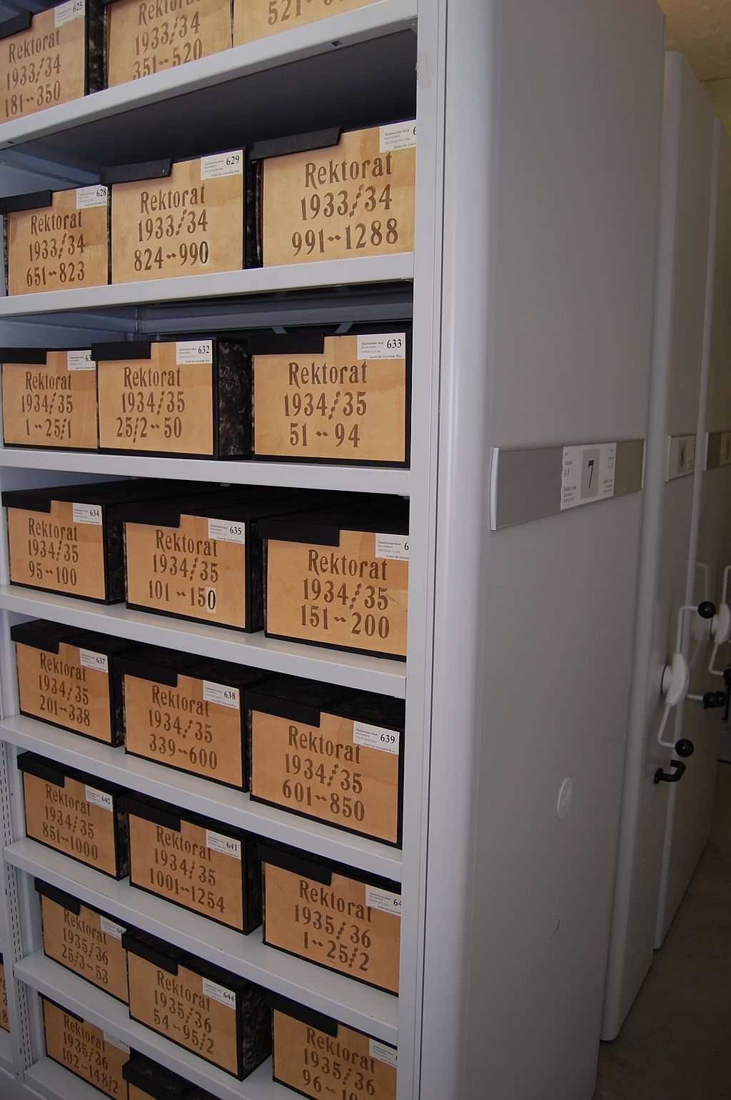
Das Archiv der Universität Wien
Aufgaben / Kernkompetenzen
Archivieren:
Erfassen, Bewerten
Übernehmen
→ Archivierungsrichtlinie der Universität Wien
Verwahren / Konservieren / Restaurieren
Ordnen
→ Provenienz- und Registraturprinzip
Erschließen und Verzeichnen
→ ISAD(G), Archivinformationssystem
Bereitstellen
Archivinformationssystem Online http://scopeq.cc.univie.ac.at/Query/suchinfo.aspx
Findmittel im Lesesaal

Slide 37
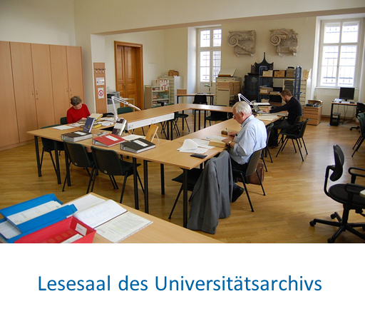
Das Archiv der Universität Wien
Aufgaben / Vermittlung, Forschung (1)
Vermittlung:
Benützung im Lesesaal
→ Benützerordnung: „Jedermann ist berechtigt, freigegebenes Archivgut zu amtlichen, wissenschaftlichen oder zu publizistischen Zwecken sowie zur Wahrnehmung berechtigter persönlicher Belange zu nutzen.“
Schutzfristen gemäß Bundesarchivgesetz:
30 Jahre; personenbezogene Akten: 50 Jahre
Veröffentlichung: Einverständnis der Betroffenen oder 10 Jahre nach Tod bzw. 110 Jahre nach Geburt (Bundesarchivgesetz § 11 (1))

Slide 38
Das Archiv der Universität Wien
Aufgaben / Vermittlung, Forschung (2)
Vermittlung:
Beantwortung schriftlicher Anfragen:
  Für den internen Bereich (Archivträger): Auskünfte und Expertisen zur Geschichte der Universität
  Beratung in archivfachlichen Fragen
  Für den externen Bereich: Fragen zur Universitätsgeschichte, biographische Auskünfte zu ehemaligen Mitgliedern des Lehrkörpers und Studierenden, Studienzeitbestätigungen etc.
Ausstellungen und Schausammlung
  1985 „Alte Universität“, 1990 „625 Jahre Universität Wien“, 1995 Präsentation in Brünn, etc.
Archivführungen und –präsentationen
Kooperation mit wissenschaftlichen Vereinen (Vortragsveranstaltungen und Symposien)

Slide 39
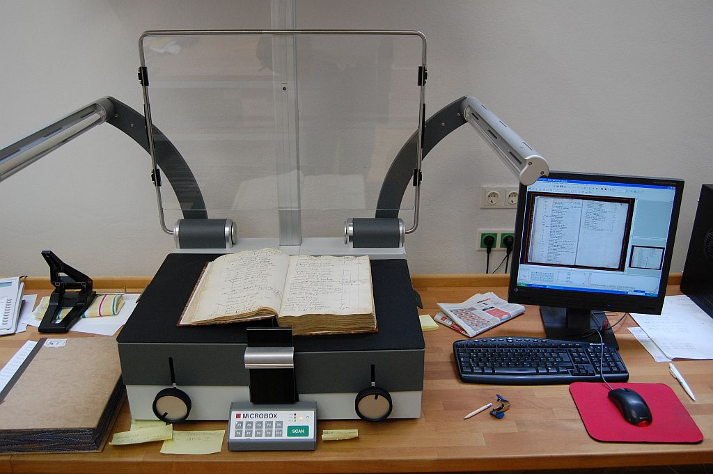
Das Archiv der Universität Wien
Aufgaben / Vermittlung, Forschung (3)
Vermittlung:
Digitalisierung:
  Auftragsdigitalisierung (Reproduktionsaufträge gegen Kostenersatz)
  Zur Schonung Altbeständen (Handschriften)
  Ansichtsbilder im Archivinformationssystem (vor allem Bildersammlung)
  Geplant: Umfassende Präsentation im gesamtuniversitären Digital Asset Managementsystem PHAIDRA

Slide 40
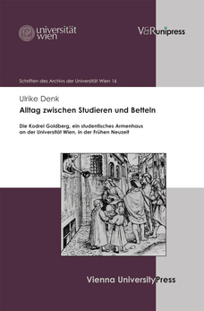
Das Archiv der Universität Wien
Aufgaben / Vermittlung, Forschung (4)
Forschung:
Publikationen:
  Eigene Reihe: Schriften des Archivs der Universität Wien (Stand 2015: 21 Bände)
  Artikel in Zeitschriften und Sammelbänden
Quelleneditionen:
  Matrikel der Universität Wien (Stand 2015: 8 Bände; Band 7 und 8 als Open-Access-Publikation online verfügbar)
  Matrikel der Rechtswissenschaftlichen Fakultät (1402 ff.):
  Band 1 erschienen (Open-Access), Band 2 in Vorbereitung
Kooperation mit wissenschaftlichen Vereinen und den historischen Instituten der Universität Wien

Slide 41
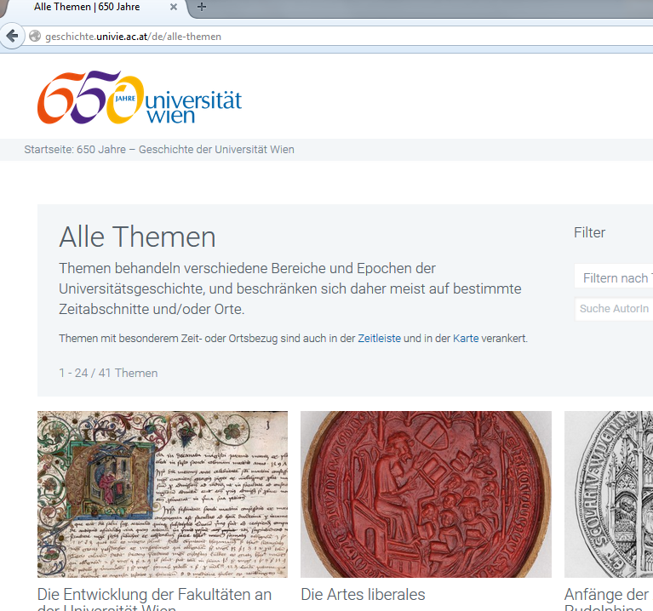
Das Archiv der Universität Wien
Aufgaben / Vermittlung, Forschung (5)
Internet:
Archivwebsite:
  http://bibliothek.univie.ac.at/archiv/
Archivinformationssystem:
  http://scopeq.cc.univie.ac.at/Query/suchinfo.aspx
Universitätsgeschichte:
  „650 Jahre – Geschichte der Universität Wien“
  http://geschichte.univie.ac.at/

